Slide 1
Mineralen
Duurzame veehouderij

Slide 2
Wat is een mineraal?
Macro Mineralen:
Magnesium (Mg)
Chloride (Cl)
Natrium (Na)
Kalium (K)
Calcium (Ca)
Fosfor (P)
Zwavel (S)
Spoorelementen:
Seleen, of selenium (Se)
IJzer (Fe)
Fluor, of fluoride (F)
Zink (Zn)
Koper (Cu)
Jood, of jodium (I)
Chroom (Cr)

Slide 3
Feiten over mineralen
94% van de melkveehouders in Nederland voert mineralenmengsels bij.
70% van de melkveehouders test de mineralenstatus van het vee niet.
Inzicht in de mineralen- en vitaminevoorziening bij melkvee begint bij een goede rantsoenberekening waarbij mineralen en vitaminen meegenomen worden.

Slide 4
Waarom belangrijk?
Mineralen zijn nodig voor de micro-organisme in de pens
Mineralen zorgen voor een hogere melkproductie
Mineralen en spoorelementen kunnen onderdeel zijn van enzymen
Mineralen en spoorelementen kunnen onderdeel zijn van hormonen
Mineralen en spoorelementen kunnen onderdeel zijn van sommige vitamines
Mineralen en spoorelementen geven structuur aan bepaalde weefsels
Mineralen en spoorelementen beïnvloeden het metabolisme van het lichaam

Slide 5
Beetje scheikunde
Zout heeft als formule (samenstelling) de naam natriumchloride (NaCl) molecuul
Kation: positief geladen deeltje (Na+) atoom
Anion: negatief geladen deeltje (Cl-) atoom
Negatief en positief trekken elkaar aan
Water wordt aangetrokken door positieve deeltjes

Slide 6
Absorptie
Soms zijn vitamine nodig
Meerdere mineralen concurreren met elkaar
Mineralen kunnen zich binden aan elkaar of aan andere voedingsstoffen, dit noemen we complexvorming

Slide 7
Interactie opname

Slide 8
Interactie lichaam

Slide 10
Calcium (Ca)
Kation
Nodig voor botopbouw / melkproductie
De prikkeloverdracht van zenuw naar spieren en bij spiersamentrekking
Verhouding met fosfor heel belangrijk!

Slide 11
IJzer (Fe)
Kation
Nodig voor hemoglobine (rode kleur in bloed);
Zeer veel aanwezig in omgeving, dus zelden tekort;
Kalveren: foetaal Hb in eerste paar dagen wordt omgezet in gewoon Hb;
Hb is maat voor Fe-gebrek;
Fe in serum erg afhankelijk van infectiedruk;

Slide 12
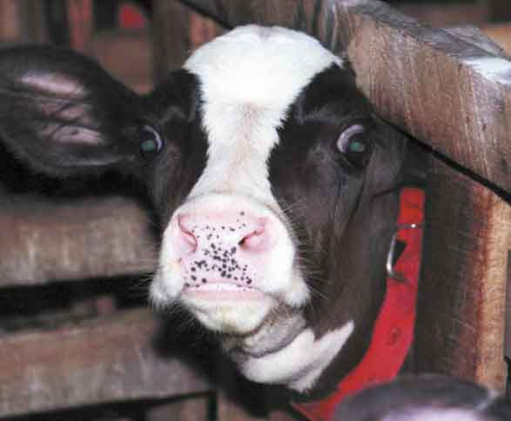

Slide 13
Zink (Zn)
Kation
Nodig voor Carboxylase-enzymen;
Carboxylase-enzymen nodig voor snelle groei (huid, haar, jonge dieren);
Soms ook gecombineerd met mangaan;
Ook nodig in CuZn-superoxide-dismutase: nodig voor weerstand;
thyroid-hormoon-bindend.

Slide 14
Koper (Cu)
Kation
Zit in ceruloplasmine (nodig voor ijzer-opname vanuit darm);
Zit in CuZn-superoxide-dismutase (weerstand);
Nodig voor collageen-vorming;
Zit in tyrosinase: nodig voor pigment-vorming van haren;

Slide 15
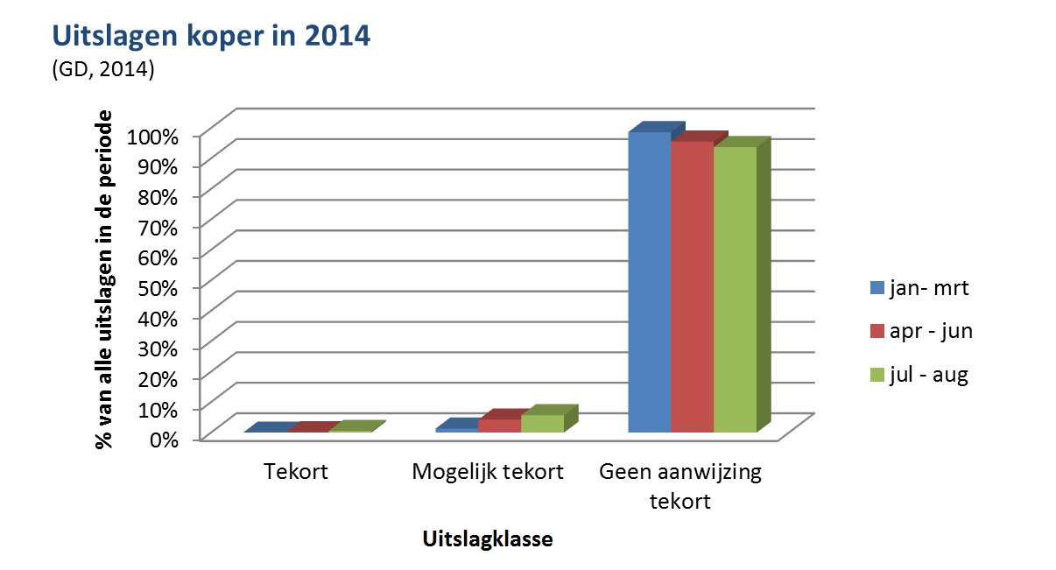
Koper tekort

Slide 16
Kobalt (Co)
Nodig zodat pensbacteriën B12 kunnen aanmaken.
Zit in vitamine B12 (cobalamine).
Vitamine B12 is nodig voor omzetting van vetten en propionzuur naar energie

Slide 17
Mangaan (Mn)
Kation
Zit met name in enkele enzymen nodig voor transport van specifieke suikers (botvorming);
Zit ook in mangaan-super-oxide-dismutase (weerstand);

Slide 18
KAB
De optelsom van positief en negatief geladen ionen in het rantsoen, ook wel de KAB genoemd.
Een positieve KAB:
veroorzaakt door een overmaat aan kalium (K) en natrium (Na) te weinig chloor en zwavel, leidt tot een gebrekkige Ca-huishouding.
De KAB dient licht negatief te zijn tijdens de droogstand.

Slide 19
Biest en droogstand
Bij een te lage kation-anionbalans geeft de koe te weinig biest en begint ze verzwakt aan de lactatie.
Bij een te hoge biestproductie is de kation-anionbalans daarentegen te hoog:
De biestkwaliteit voor het kalf is slechter (lagere concentratie afweerstoffen of immuunglobulinen)
grotere kans op gezondheidsproblemen zoals melkziekte.
De anionische zouten zijn niet smakelijk!

Slide 20
Hoe moet je nu voeren in de droogstand?
750 – 800 VEM is een goede energiedichtheid voor het rantsoen in de vroege droogstand.
Het eiwitgehalte wordt geadviseerd van 12 tot 13%
KAB licht negatief

Slide 21
Wat moet je weten?
Functie mineralen
Afkortingen mineralen
Interactie plaatjes
Opname via de darm met poortjes
Werking schildklier, TSH -> T4 + I -> T3
Macro- en micromineralen / mineraal en spoorelementen
Ca, Fe, Zn, Cu, Co en Mn
Hoe voer je in de droogstand en waarom?

Slide 22
Vragen
Leg het figuur van interactie uit
Wat is complexvorming?
Geef de formule voor de omzetting van TSH naar actieve vorm.

Slide 23
Opdracht verslag mineralen
Verslagje maken van 2 pagina’s (calibri 11 pts)
Kies een mineraal
Omschrijf de eigenschappen (wateroplosbaar e.d.), structuur formule, kleur, eventueel karakteristieke geur ed.
Noem 3 soorten ruwvoer en vertel hoeveel hiervan in zit, en of dit veel is (definieer veel)
Zoek de behoefte per dier op, melkvee en jongvee
Omschrijf wat een tekort en een overschot ter weeg brengt

